Slide 1
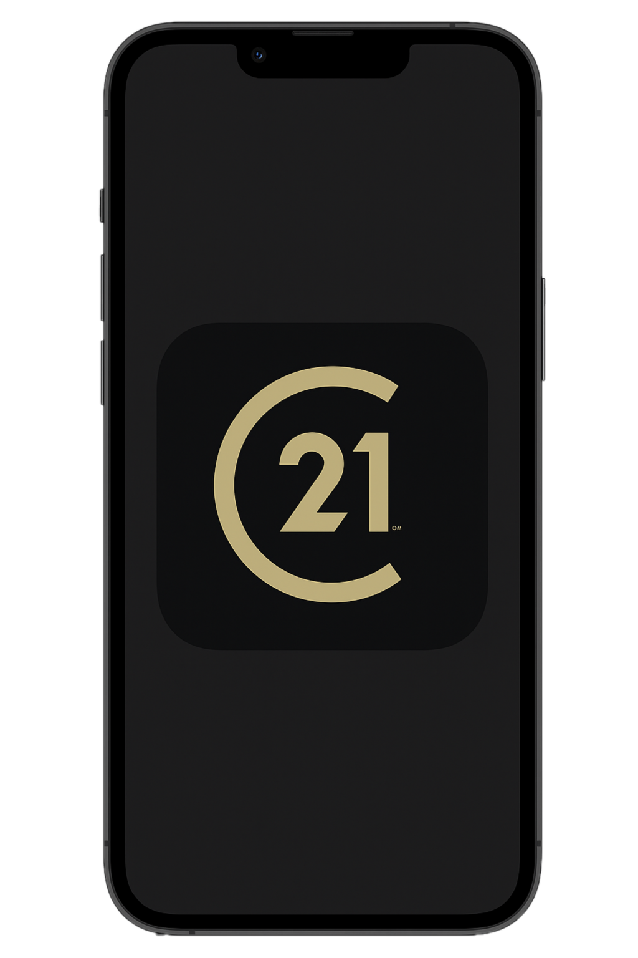
Guía de App C21 - Salas

Slide 2


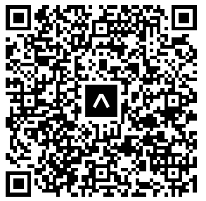
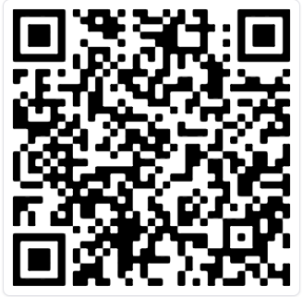
Instalación
Android
Instalar desde drive (opción 1)
Abrir carpeta C21-Salas
Seleccionar el archivo C21-Salas.apk
Habilitar la opcion para instalarlo desde Drive
Esperar a que se complete la instalación
Apple
Usar desde Expo
Instalar aplicación de Expo Go
Abrir la cámara del celular
Escanear el siguiente QR:
En caso de no funcionar, intenta ingresar al siguiente enlace:
https://expo.dev/preview/update?message=sync+runtime&updateRuntimeVersion=1.0.0&createdAt=2025-11-19T22%3A22%3A43.077Z&slug=exp&projectId=d34372cc-5926-4b50-8f4a-1b0a29d49f6c&group=30a1f16e-2dc6-4a89-aa03-63cc72194df9
QR de instalación
(opción 2)

Slide 3
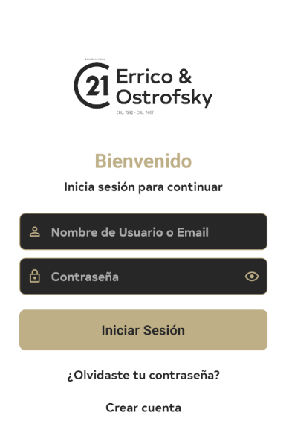
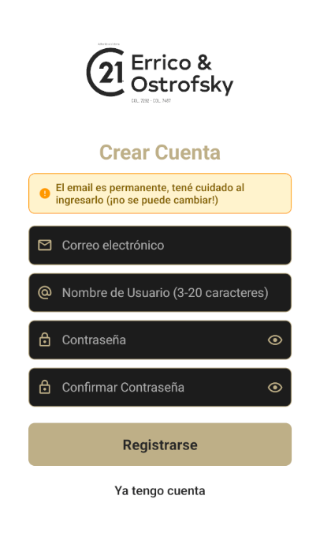
Iniciar sesión
1. Ingrese su correo electrónico y contraseña
2. Toque "Iniciar Sesión"
3. Si los datos son correctos, será redirigido a la pantalla principal
Crear una cuenta nueva
1. En la pantalla de inicio de sesión, toque "Crear cuenta"
2. Complete los siguientes campos:
- Correo electrónico: Debe ser un correo válido
- Contraseña: Mínimo 8 caracteres, debe incluir:
- Al menos 1 letra mayúscula
- Al menos 1 letra minúscula
- Al menos 1 número
- Confirmar Contraseña: Repita la contraseña
3. Toque el botón "Registrarse"
4. Recibirá un correo de verificación (revisar carpeta de SPAM)
5. Confirme su correo antes de intentar recuperar contraseña en el futuro

Slide 4
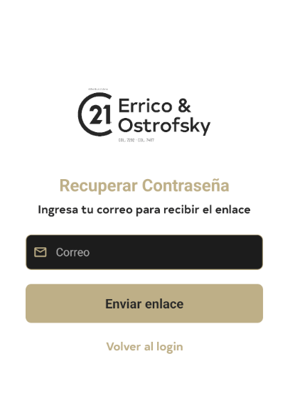
Recuperar Contraseña
1. En la pantalla de login, toque **"¿Olvidaste tu contraseña?"**
2. Ingrese su correo electrónico registrado
3. Toque **"Enviar enlace"**
4. Recibirá un correo con instrucciones (revise spam/correo no deseado)
Restablecer la Contraseña
1. Abra el correo de restablecimiento
2. Toque el enlace proporcionado
3. Ingrese su nueva contraseña (debe cumplir los requisitos de seguridad)
4. Confirme la nueva contraseña
5. Revise su correo electrónico en la sección de SPAM

Slide 5
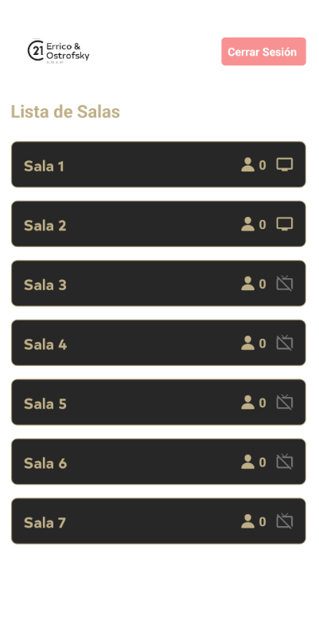
Inicio de la App
Verá una lista de todas las salas
El número al lado del icono de “persona” indica la capacidad que tiene la sala
Televisor sin tachar = con televisor
Televisor tachado = sin televisor
Ingresar en una sala
Para crear una reserva seleccionar la sala donde quiere realizarla
Dentro de la sala verá un calendario donde podrá agregar la reserva
Cerrar Sesión
Tocar el botón “Cerrar Sesión” para salir de la cuenta ingresada
Al cerrar sesión no podrá recibir notificaciones

Slide 6
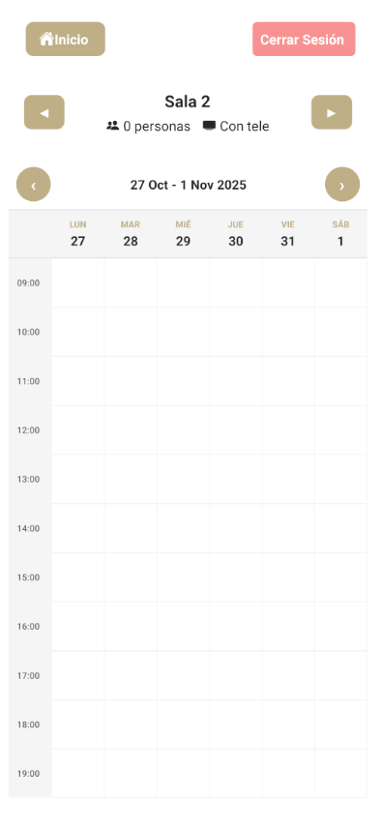
Navegar entre Salas
En la parte superior del calendario:
- Botón ◀ (izquierda): Sala anterior
- Nombre de la sala (centro)
- Información de sala (centro)
- Botón ▶ (derecha): Sala siguiente
Navegar entre semanas
- Botón ‹ (izquierda): Semana anterior
- Rango de fechas (centro)
- Botón › (derecha): Semana siguiente
Calendario
El calendario muestra:
- Vista semanal: Lunes a Sábado (domingo no disponible)
- Horario: 09:00 a 19:00 horas
- Reservas existentes: Bloques de color con motivo y horario
- Días pasados: Aparecen deshabilitados y no pueden ser seleccionados para crear una reserva

Slide 7
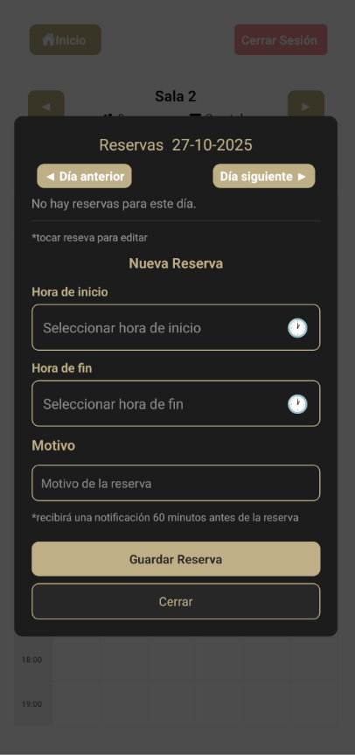
Crear una Reserva
1. Toque cualquier día disponible en el calendario (no puede seleccionar días pasados ni domingos)
2. Se abrirá una ventana de reservas para ese día
3. Complete los campos:
- Hora de inicio: Toque el campo y seleccione la hora (09:00 - 19:00)
- Hora de fin: Debe ser posterior a la hora de inicio
- Motivo: Describa el propósito de la reserva
- Notificación: Recibirá una notificación 60min antes de la reserva
4. Toque "Guardar Reserva"
Validaciones automáticas:
- La hora de inicio debe ser menor que la hora de fin
- El horario debe estar entre 09:00 y 19:00
- No puede solaparse con otra reserva existente
- Todos los campos son obligatorios

Slide 8
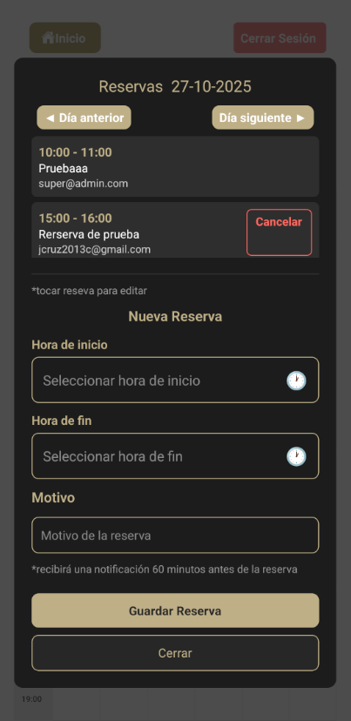
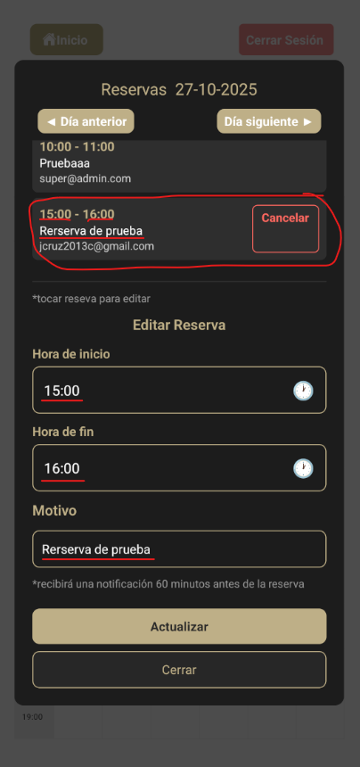
Ver Reservas del Día
En la ventana de reservas verá:
- Lista de reservas: Todas las reservas del día seleccionado
- Información mostrada:
- Rango horario (ej: 10:00 - 11:30)
- Motivo de la reserva
- Usuario que realizó la reserva
Editar una Reserva Propia
1. En la ventana de reservas, toque la reserva que desea editar (solo sus propias reservas)
2. Los campos se completarán automáticamente
3. Modifique los datos necesarios
4. Toque "Actualizar" para confirmar los cambios
Nota: Solo puede editar sus propias reservas. Las reservas de otros usuarios aparecen bloqueadas.

Slide 9
Cancelar una Reserva
1. En la ventana de reservas, toque el botón "Cancelar" al lado de su reserva
2. Confirme la acción en la ventana de confirmación
3. La reserva será eliminada inmediatamente
Importante: Esta acción no se puede deshacer.
Navegar entre Días
En el modal de reservas:
- ◀ Día anterior: Ver/reservar el día previo
- Día siguiente ▶: Ver/reservar el día siguiente
- Los domingos se saltan automáticamente

Slide 10
Preguntas frecuentes
¿Por qué no puedo reservar un domingo?
Los domingos no están disponibles para reservas. El calendario solo muestra de lunes a sábado.
¿Puedo reservar fuera del horario 09:00 - 19:00?
No, el sistema solo permite reservas entre las 09:00 y las 19:00 horas.
¿Puedo ver las reservas de otros usuarios?
Sí, todos los usuarios pueden ver todas las reservas en el calendario, pero solo pueden editar o cancelar sus propias reservas.
¿Qué pasa si dos personas intentan reservar el mismo horario?
El sistema detecta automáticamente solapamientos y no permite crear reservas que se superpongan con otras existentes.
¿Las reservas se sincronizan en tiempo real?
Sí, el sistema usa Firebase para sincronización en tiempo real. Cualquier cambio se refleja inmediatamente en todos los dispositivos conectados.
¿Puedo editar una reserva pasada?
No, los días pasados aparecen atenuados y no se pueden seleccionar ni modificar.
¿Cómo obtengo permisos de administrador?
Contacte a un Superusuario de su organización para que le otorgue el rol de Administrador.
¿Qué hago si olvidé mi correo de registro?
Contacte con el administrador del sistema o el departamento de IT de Century 21 para asistencia.
¿La app funciona sin conexión a internet?
No, la aplicación requiere conexión activa a internet para funcionar correctamente, ya que toda la información se almacena en la nube.
¿Puedo usar la app en múltiples dispositivos?
Sí, puede iniciar sesión en varios dispositivos con la misma cuenta. Las reservas y cambios se sincronizan automáticamente.
¿Cómo cierro mi sesión?
Toque el botón "Cerrar Sesión" en la esquina superior derecha de la pantalla principal y confirme la acción.
¿Qué significa "Usuario eliminado" al intentar iniciar sesión?
Esto significa que un administrador eliminó su cuenta. Contacte con su supervisor o el departamento de IT para resolverlo.
¿Puedo cambiar mi correo electrónico?
Actualmente no es posible cambiar el correo desde la app. Contacte con el administrador del sistema.
¿Las notificaciones son obligatorias?
No son obligatorias, pero se recomienda activarlas para recibir recordatorios de reservas y actualizaciones importantes.

Slide 11

Soporte Técnico
Para asistencia adicional o reporte de problemas:
- Contacte al departamento de IT de Century21
- Envíe un correo a los administradores del sistema:
caceresjuancruz11@gmail.com
lautaa256@gmail.com
bribassilion@gmail.com
- Consulte con su Superusuario local
Versión del Manual: 1.0
Fecha de Actualización: Octubre 2025
Century21 - Sistema de Reservas de Salas

